Slide 1

Never Ending Jump
2017180001 고선민
Notes:
안녕하세요 게임공학과 17학번 고선민 프로젝트 Never Ending Jump 발표 시작하겠습니다.

Slide 2
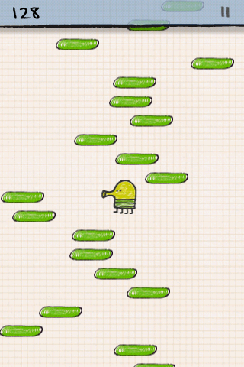
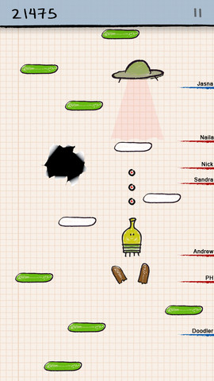
게임 소개
모티브 ‘Doodle Jump’
발판을 밟아가며 위로 올라감
자이로 센서를 이용해 좌우로 이동가능
터치를 하여 몬스터를 처치
Notes:
게임소개입니다. 두들점프라는 게임을 모티브로 제작을 합니다.

Slide 3
진행 상황 (기존)
주차 | 내용 | 진행도
1주차 | 게임 세부 기획 | 100 %
2주차 | 리소스 수집 및 제작 | 100 %
3주차 | 기본 조작 개발 | 50 %
4주차 | 발판 제작 및 맵 스크롤링 구현 | 50 %
5주차 | 아이템 제작, 몬스터 제작 | 10 %
Notes:
기존 진행상황입니다. 1주차에서 3주차까지 거의 따라가였고 4주차부터 변경사항이 있습니다. 뒤에서 다시 말씀드리겠습니다.

Slide 4
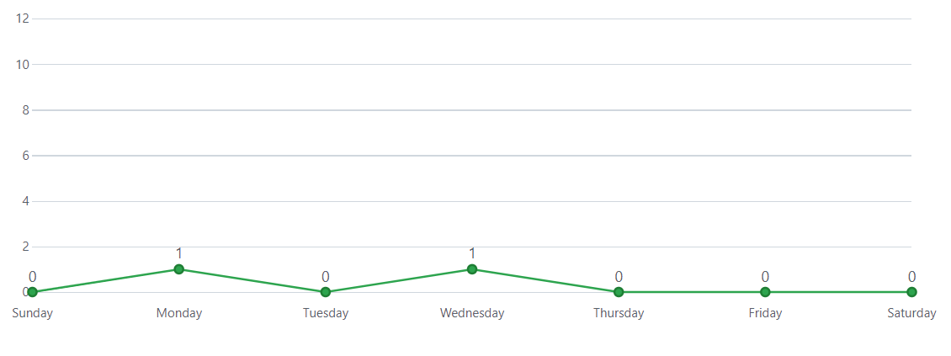
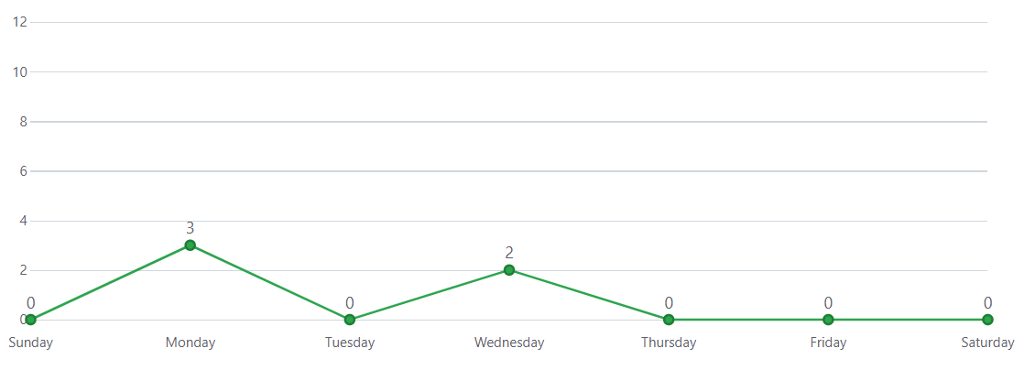
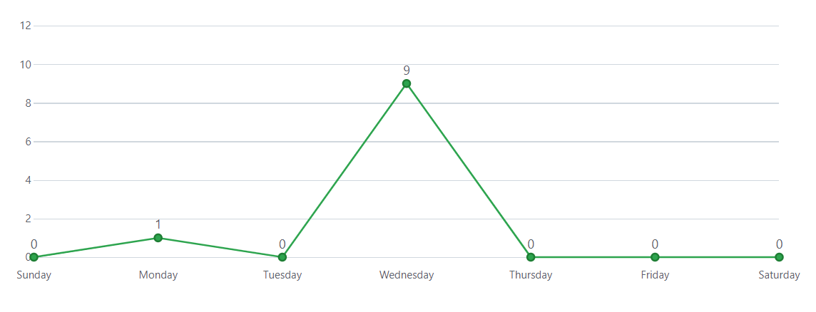
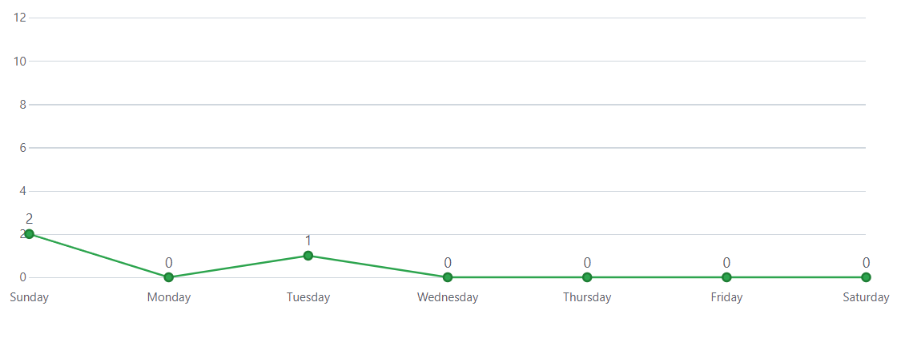
Git 진행 상항
1~4 주차
Notes:
커밋 진행상항입니다. 1에서 4주차까지 모아놨습니다.

Slide 5
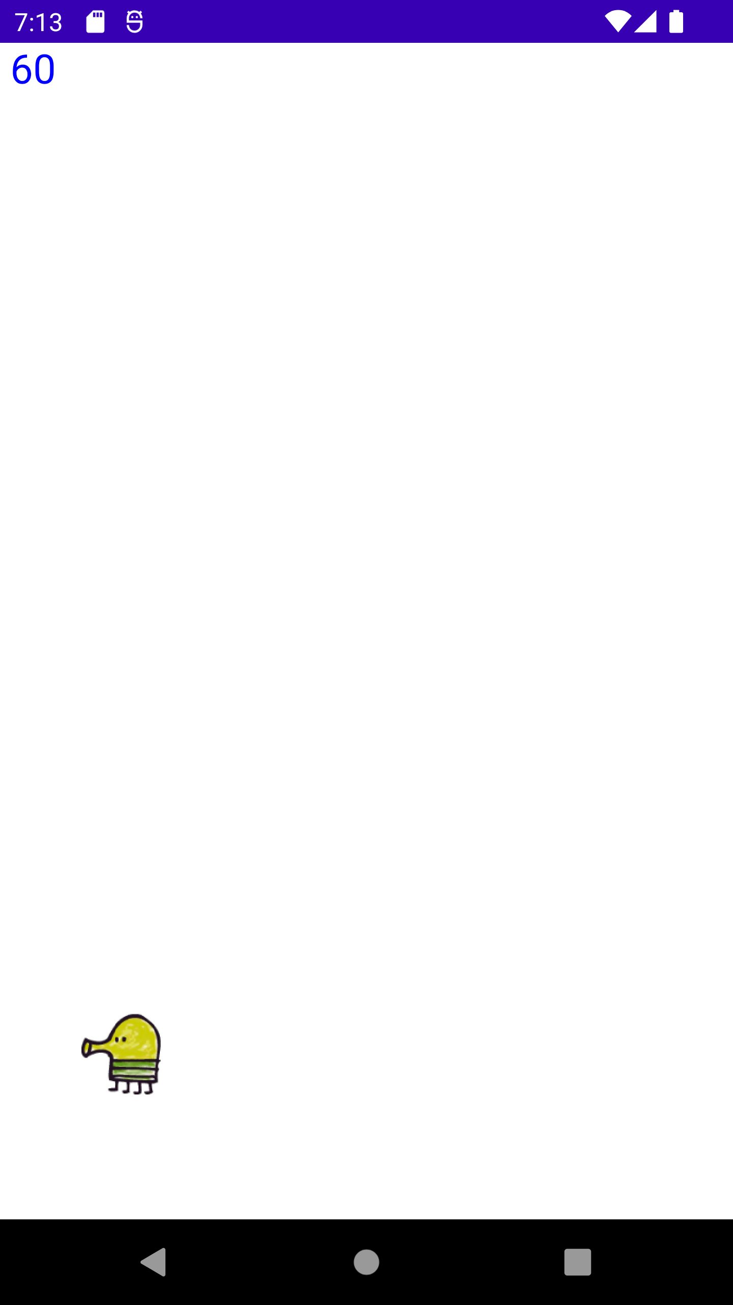
진행사항 변경
주차 | 내용
4 | 기본 이동 구현
5 | 발판 제작 및 맵 스크롤링 구현
6 | 충돌 체크 및 공격 구현
7 | 아이템 제작 및 몬스터 제작
8 | 로비 화면 및 UI 구현
Notes:
진행사항 변경내역입니다. 실습을 따라가며 제작하기 위해 시간을 전체적으로 다시 조정을 했습니다. 자이로를 제외한 터치를 이용한 이동을 4주차에 완료했으며 5주차에 맵 스크롤링을 이용하여 발판을 제작하고 맵스크롤링을 구현할 예정입니다. 충돌체크와 공격을 바로 이어서 구현을 할 예정입니다.

Slide 6

코드 설명
5개의 레이어로 구성
Notes:
코드 설명입니다. 실습 코드를 많이 참고하여 제작하였습니다. 기본적으로 5개의 레이어로 구성할 예정입니다.
총과, 몬스터, 플레이어, 발판 이 사이에 콜리전 체커를 통해 충돌 처리를 진행할 예정입니다.

Slide 7
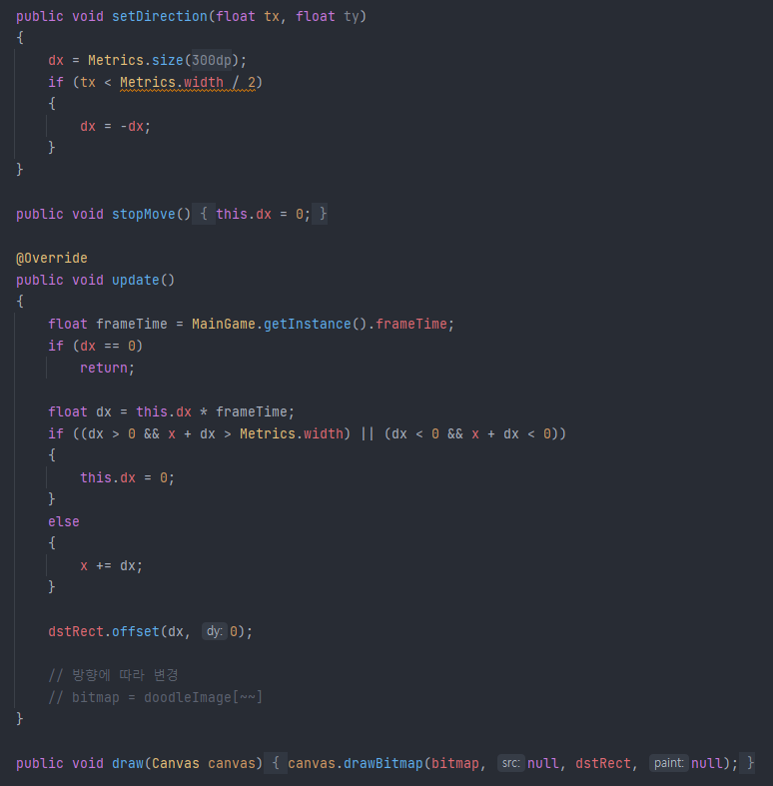
Player - Doodle
Notes:
플레이어가 구현되어 있는 모습입니다. Update와 터치 이벤트로 부터 불리는 setDirection 함수를 통해 캐릭터가 좌우로 이동할 수 있게 만들어져있습니다. 나중에 자이로 조작이 완성되면 추가 될 예정입니다.

Slide 8
구현하며 어려웠던 부분
비트맵 풀을 사용해 로드를 시도했으나 NULL 값이 넘어옴…
게임 프레임워크 구성에 시간이 많이 소요 => 일정 지연
Notes:
구현을 하며 어려웠던 부분입니다. 비트맵 풀을 사용하여 비트맵 로드를 시도하였지만 무슨 문제인지 null값이 반환되어 현재 작업이 지체되고 있습니다.
실습을 보며 프레임워크를 구현하는 작업이 생각보다 많은 시간을 소요하게 되어 전체적인 일정이 지연되었습니다.

